Slide 1
Проверка домашнего задания
Что такое Вселенная?
Ответ:
Вселенная – это космическое пространство и всё, что его заполняет: небесные тела, газ, космическая пыль.

Slide 2
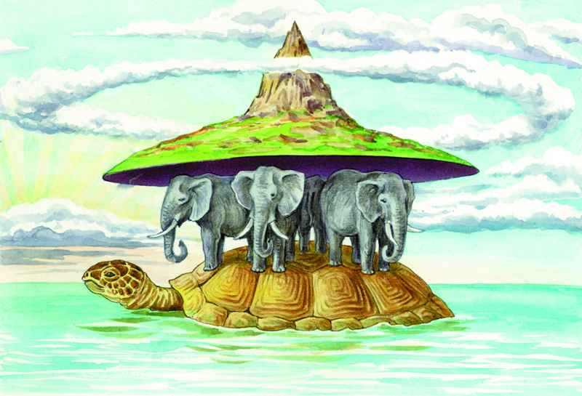
Проверка домашнего задания
2. Как представляли себе Вселенную древние индийцы?

Slide 3
Проверка домашнего задания
3. Чем интересны взгляды Аристарха Самосского?
Ответ:
Аристарх Самосский считал, что центром Вселенной является не Земля, а Солнце; Земля и другие планеты движутся вокруг него.

Slide 4
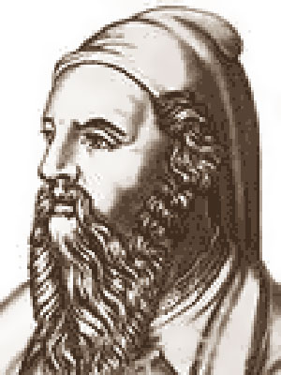
Проверка домашнего задания
4. Кто первым предположил, что Земля имеет форму шара?
Пифагор (ок. 580 – 500 ВВ до н.э.)
– древнегречский математик

Slide 5
Проверка домашнего задания
5. Как устроена Вселенная по Аристотелю?
6. Найдите сходства в моделях Вселенной Аристотеля и Птолемея?
7. В чём различия в этих моделях?

Slide 6
Изучение Вселенной: от Коперника до наших дней

Slide 7
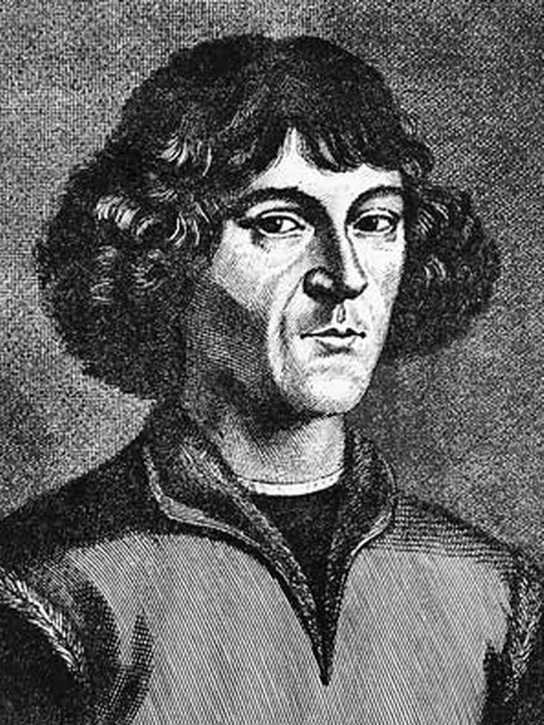
Николай Коперник (1473 – 1543 гг.)
Текст на странице 46, 47
Рисунок на странице 46

Slide 8
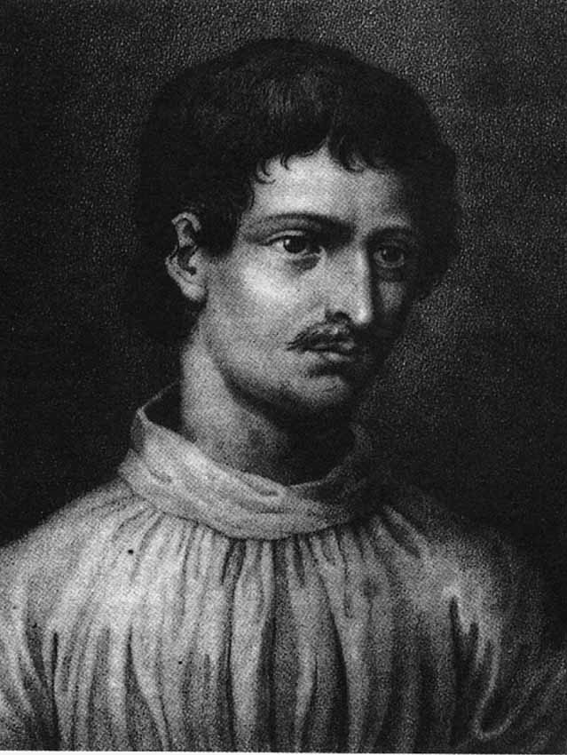
Джордано Бруно (1548 - 1600 гг.)
Текст на странице 47

Slide 9
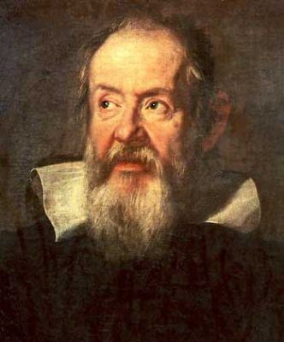
Галилео Галилей (1564 – 1642 гг.)
Текст на странице 47, 48

Slide 10
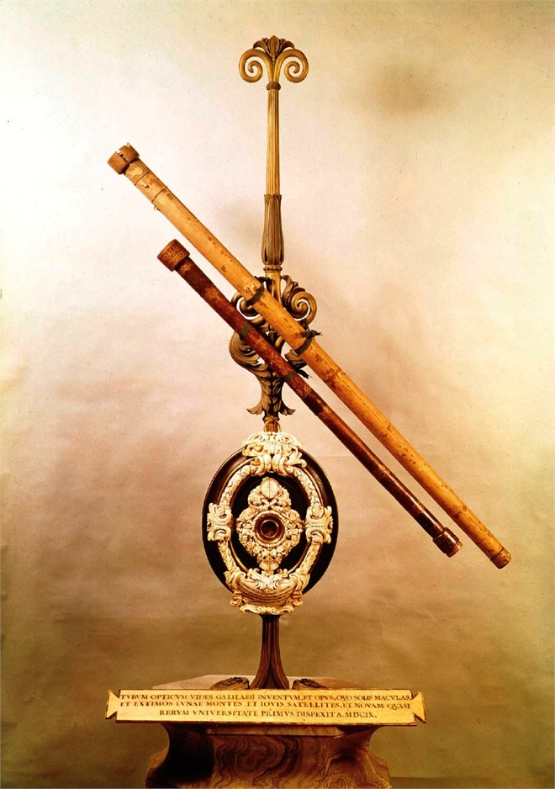
Телескоп
Рисунок на странице 48

Slide 11
Современная модель Вселенной
Земля
Солнечная система
Галактика (гигантское скопление звёзд) Млечный путь
Вселенная (Метагалактика – скопление и сверхскопления галактик)

Slide 12
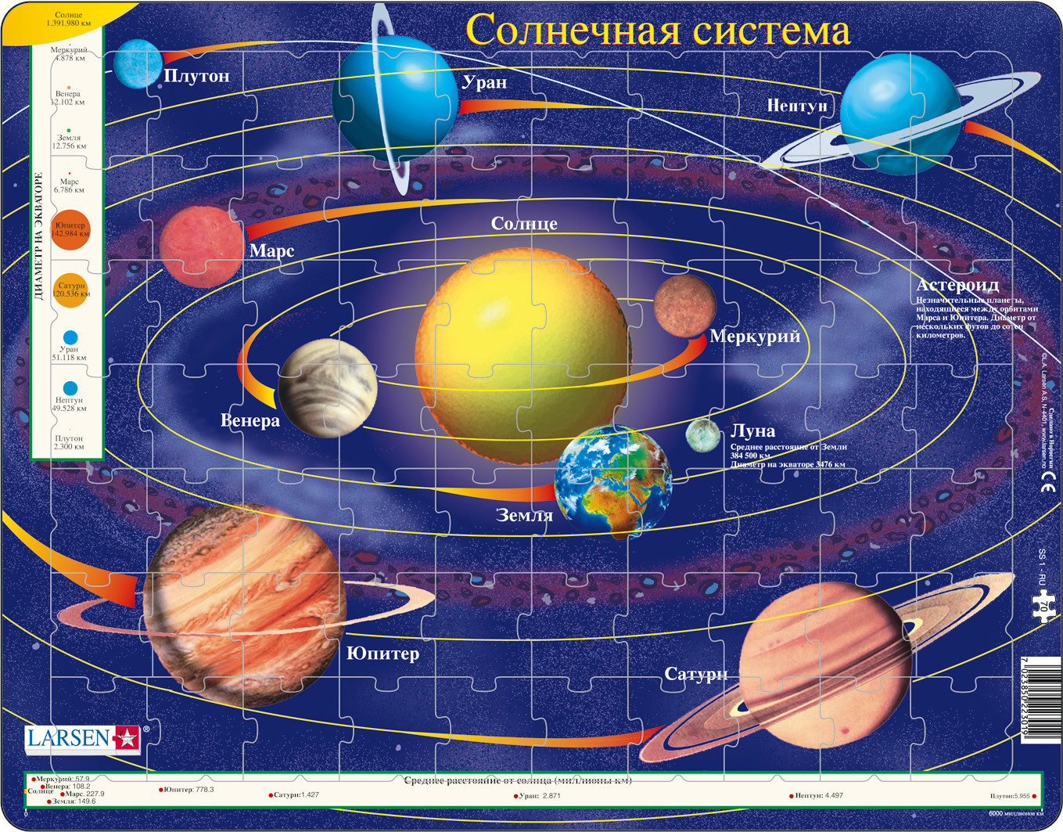
Современная модель Вселенной

Slide 13
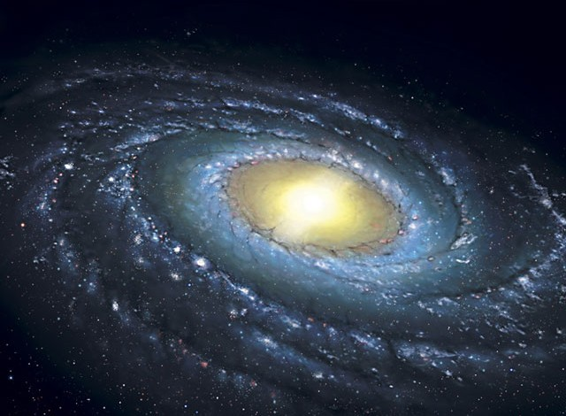
Галактика Млечный путь

Slide 14
Закрепление изученного материала
Работа в группах.
Исторический диктант.
.

Slide 15
Домашнее задание
Читать, пересказывать §9
Вопросы на стр. 51,

